Slide 1
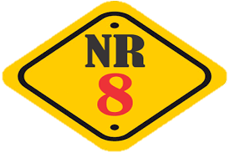
NR 8 – SEGURANÇA EM EDIFICAÇÕES

Slide 3
01
Introdução

Slide 5
Introdução
NR 8 – Segurança em Edificações
A Norma Regulamentadora – NR 8 é composta por requisitos técnicos mínimos que devem ser rigidamente obedecidos para garantir a total segurança aos que trabalham em uma edificação.
Quando o assunto é segurança do trabalho o momento da execução da obra é o que mais deve ser levado em consideração. É no canteiro o local onde há a maior quantidade de sujeira, máquinas armazenadas, materiais e diversos funcionários circulando no ambiente. É onde a atenção deve prevalecer para riscos e perigos.
O objetivo de toda NR é sempre precaver os funcionários de qualquer risco iminente, garantindo a qualidade da segurança durante o desempenhar das atividades.

Slide 7
Introdução
2 – Proteção Contra Intempéries
Partes externas: A parte externa deve estar de acordo com as normas vigentes relativas à resistência ao fogo, isolamento térmico, isolamento acústico, resistência estrutural e impermeabilidade. Durante o projeto da edificação, evitar chuvas e insolação deve ser prioridade durante o curso da obra, conforme o item 8.3.3.4. É de extrema importância ficar atento às leis municipais que regem todas as etapas da obra, além disso, dar preferência a profissionais qualificados no time de operários.
Tudo isso, para evitar acidentes, o que acontece muito por empresas não disponibilizarem de treinamentos nos locais de trabalho.
Em falar em evitar acidentes, confira abaixo os cuidados que devemos ter ao aplicar a norma e os erros mais comuns nas edificações.

Slide 8
1 – Circulação
Piso do canteiro de obra: não deve apresentar saliências nem depressões que prejudiquem a circulação de pessoas ou a movimentação de materiais.
Aberturas nos pisos e paredes: devem ser protegidas de forma que impeçam a queda de pessoas ou objetos.
Pisos, escadas e rampas: devem oferecer resistência suficiente para suportar as cargas móveis e fixas, para as quais a edificação se destina. As rampas e as escadas fixas de qualquer tipo devem ser construídas de acordo com as normas técnicas oficiais e mantidas em perfeito estado de conservação.
Nos pisos, escadas, rampas, corredores e passagens dos locais de trabalho, onde houver perigo de escorregamento, serão empregados materiais ou processos antiderrapantes.
Andares acima do solo: devem dispor de proteção adequada contra quedas. De acordo com as normas técnicas e legislações municipais, atendidas as condições de segurança e conforto, conforme item 8.3.2.5 da norma.
Introdução

Slide 9
PCMSO
3
2
1
O objetivo de toda NR é sempre precaver os funcionários de qualquer risco iminente, garantindo a qualidade da segurança durante o desempenhar das atividades.
Conheça a seguir os pontos principais da NR 8, como são dispostos na norma, e assegure a saúde e conforto dos trabalhadores em sua organização:

Slide 10
02
Objetivo do Treinamento

Slide 11
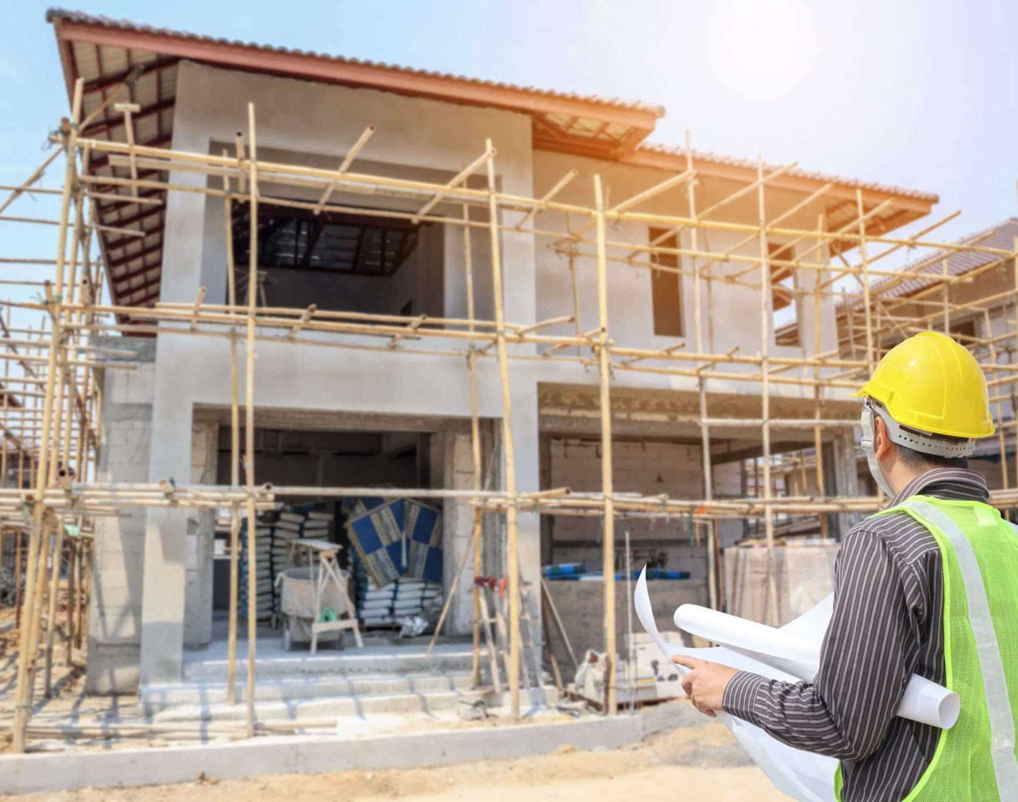
Objetivo
NR 8 – Cuidados ao aplicar a norma
Imagine você em um canteiro de obras avistando um colega vindo em sua direção manobrando um carrinho de mão carregado de tijolos. Você avista um desnível no chão e não dá tempo de avisar ao colega, o que acontece nesta situação aparentemente simples e comum de ser vista? Um acidente que pode ser fatal!
Tudo isso devido à uma depressão exatamente na passagem de materiais e circulação da equipe de obra. Uma saliência causada por uma construção sem resistência para suportar as cargas móveis e fixas levando em risco a vida dos operários bem como causando prejuízos para a organização.
A norma determina que toda área de ocupação humana em uma plataforma de edificação deve seguir as premissas técnicas de segurança no ambiente de trabalho. Uma vez que compreendida o trabalhador poderá realizar suas funções de maneira saudável e adequada.

Slide 12
03
ERROS

Slide 13
Erros nas ações de segurança de uma edificação
Erros nas ações de segurança de uma edificação
Em uma edificação a diversidade de informações e profissionais, exige dos gestores muito esforço para que tudo seja executado corretamente, o que muitas vezes não acontece quando o assunto é segurança.
Sabemos que imprevistos podem acontecer no dia a dia, mas quando o assunto é qualidade de vida do trabalhador a atenção deve ser redobrada e o preparo profissional mais ainda.
O profissional responsável pela gestão em uma edificação bem como equipe de obra devem estar preparados para evitar a todo custo qualquer tipo de infortúnio no ambiente de trabalho.
Por isso separamos 10 erros comuns nas edificações que podem ser erradicados uma vez que a NR 8 seja levada a sério e aplicada com responsabilidade no dia a dia de uma edificação.
.

Slide 14
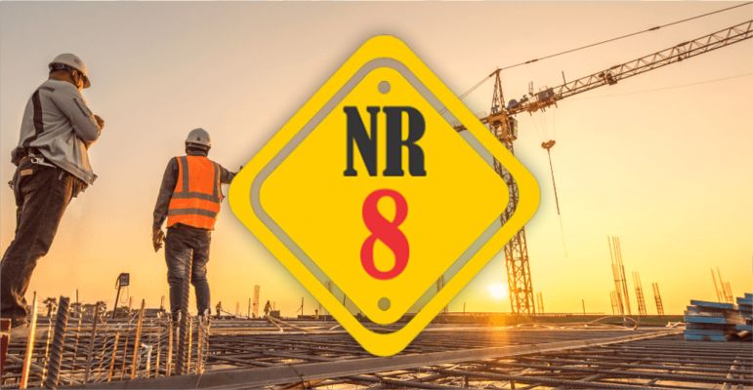

Slide 15
10 falhas
10 falhas comuns que colocam em risco a segurança e conforto do trabalhador em uma edificação
Controle de riscos inadequado: Falta de monitoramento rigoroso, inspeção e acompanhamento contínuo das atividades de risco.
Comunicação deficiente em atividades de risco: Atividades de risco iniciadas sem prévia comunicação ao departamento de segurança, resultando em ações inesperadas sem o devido aval do técnico de segurança.
Desconsideração da segurança no projeto: Projetos de edificação elaborados sem consulta ou validação pelo departamento de segurança.
Equipe sem sensibilização: Inexistência de programas de conscientização que promovam a importância da segurança entre os trabalhadores da obra.
execute serviços de manutenção corretiva, quando não deveria.

Slide 16
10 falhas
Atuação insuficiente da CIPA: Necessidade de reuniões regulares para debater prevenções, melhorias e treinamentos alinhados à missão da Comissão Interna de Prevenção de Acidentes e de Assédio (CIPA) na empresa.
Análises de risco escassas: Atividades de alto risco, como elevação de carga ou trabalho em altura, executadas sem prévias avaliações de segurança.
Descompromisso com a segurança: Cultura organizacional que não prioriza a segurança como responsabilidade coletiva.
Subrepresentação do SESMT: Baixa frequência ou inexistência de visitas dos engenheiros, médicos e técnicos de segurança às obras.
Manutenções pendentes: Utilização de equipamentos ou máquinas sem a devida confirmação de que suas manutenções estão atualizadas.
Manutenção inapropriada: Permitir que o operador

Slide 17
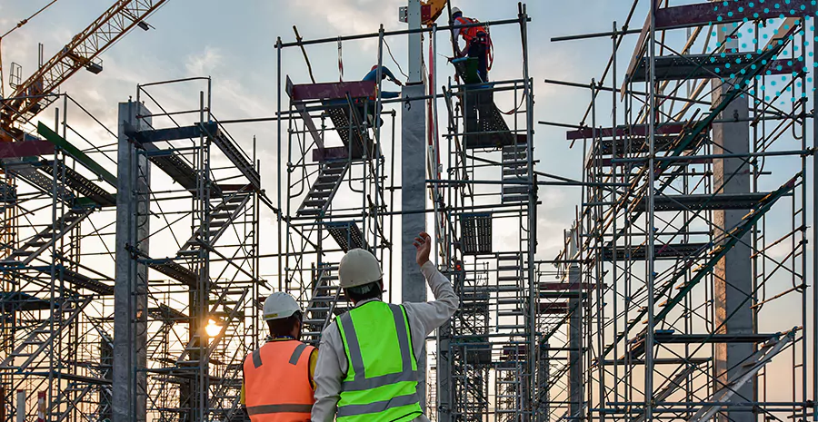

Slide 18
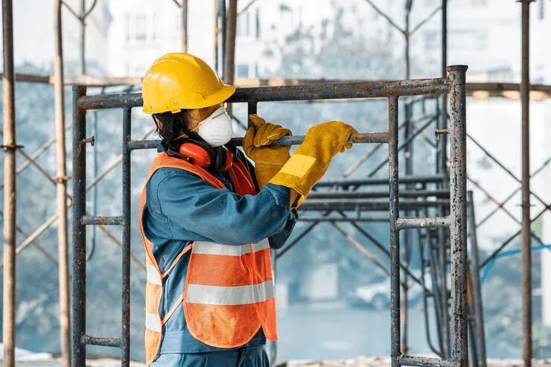
Edificações
A Norma Regulamentadora nº 8 (NR-8) é uma legislação que estabelece padrões rigorosos para garantir a segurança dos trabalhadores de empresas que prestam serviços para a área de edificações. Desde sua criação, ela passou por várias atualizações para se adequar às evoluções tecnológicas e necessidades emergentes no setor da construção.

Slide 19
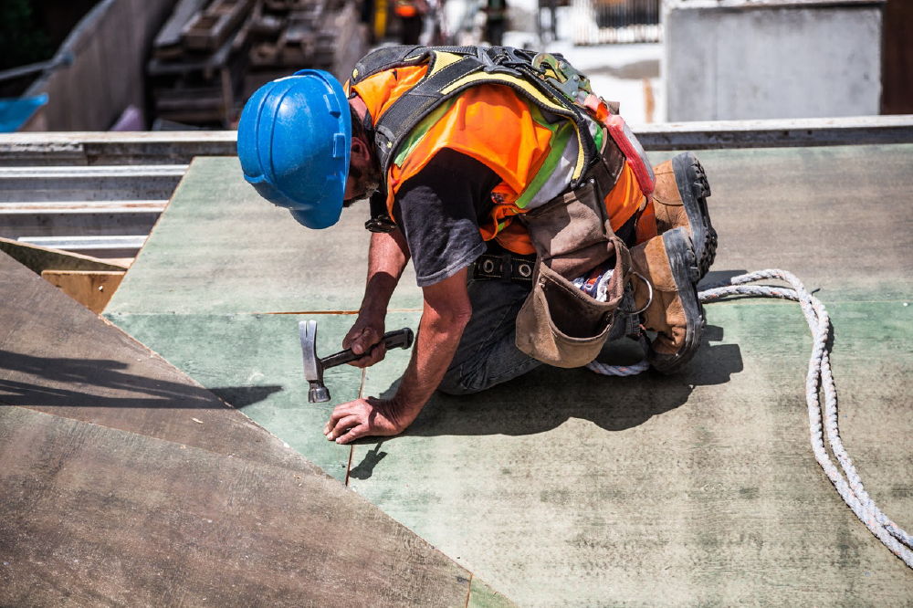
Edificações
O que a NR-8 abrange?
Atualizada em setembro de 2022, ela tem como objetivo atestar que as empresas ofereçam ambientes de trabalho seguros, considerando a proteção dos funcionários contra qualquer perigo iminente durante a execução das atividades laborais.

Slide 20
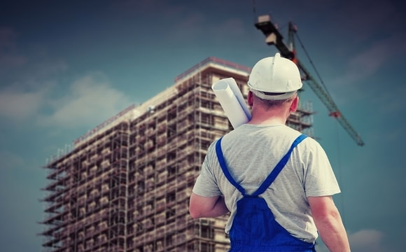
Edificações
Seu conteúdo abrange requisitos detalhados para espaços de movimentação e permanência dos trabalhadores na obra, além de medidas protetivas contra intempéries, como chuvas fortes ou o risco de insolação.

Slide 21
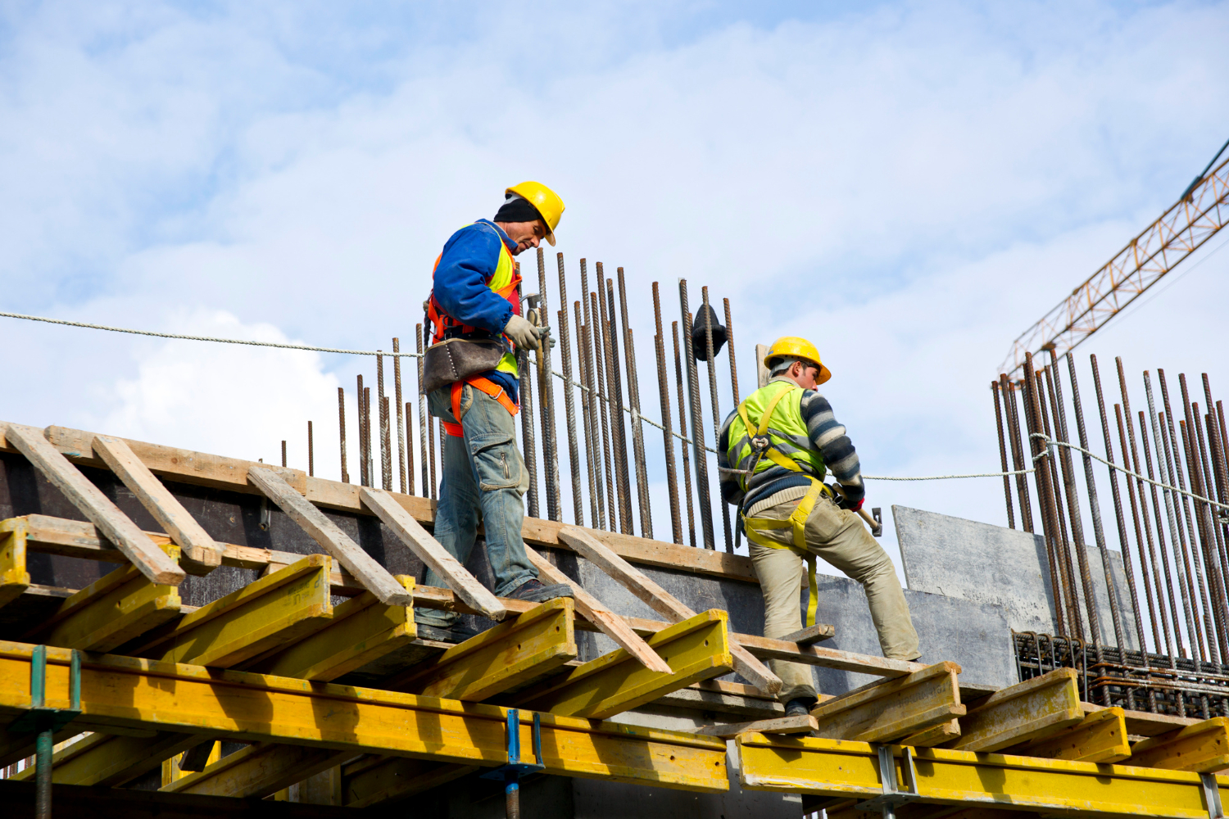

Slide 22
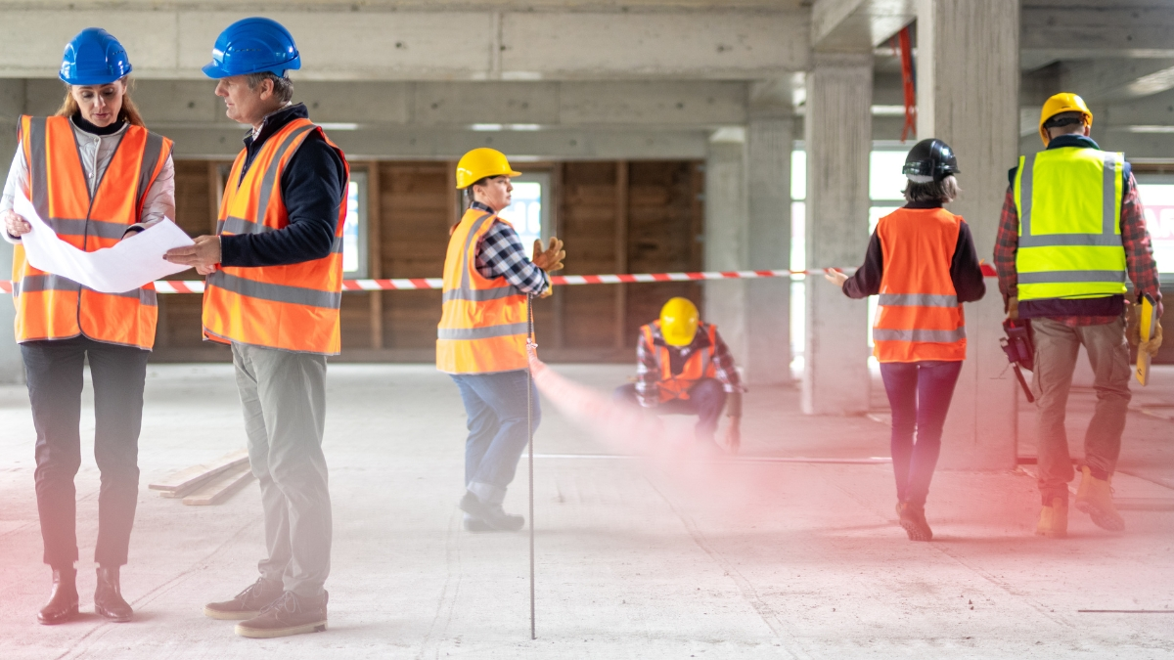

Slide 23
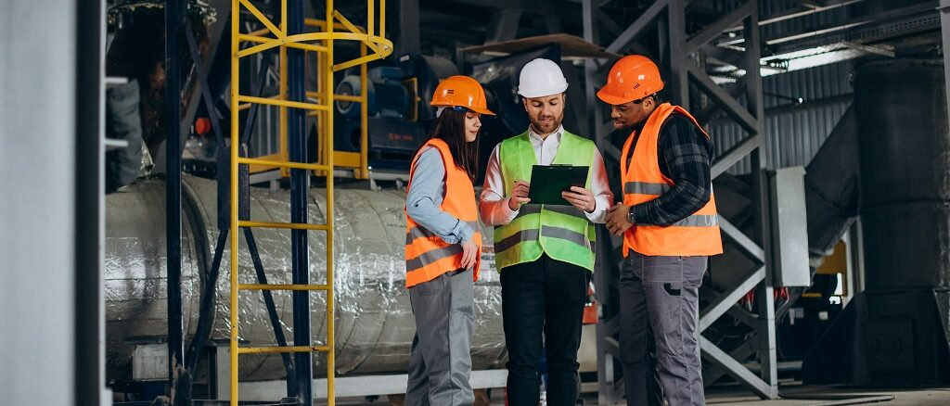
Aplicação e cuidados na prática
O cumprimento correto da NR-8 requer não apenas conhecimento técnico, mas também um compromisso integral da equipe para aderir às práticas que priorizam o bem-estar e o resguardo do trabalhador. Erros comuns, como a falta de controle de riscos, a comunicação ineficiente e os projetos sem consultas à segurança podem comprometer a eficácia da norma.

Slide 24
Alterações na NR-8
A versão atualizada, em vigor desde 2022, incorporou novos capítulos que especificam seu objetivo e exercício, consolidando requisitos técnicos em um ponto específico. Houveram ajustes terminológicos, além da renumeração dos itens, mas o preceito da garantia de segurança e conforto dos trabalhadores de edificações se manteve o mesmo.

Slide 25
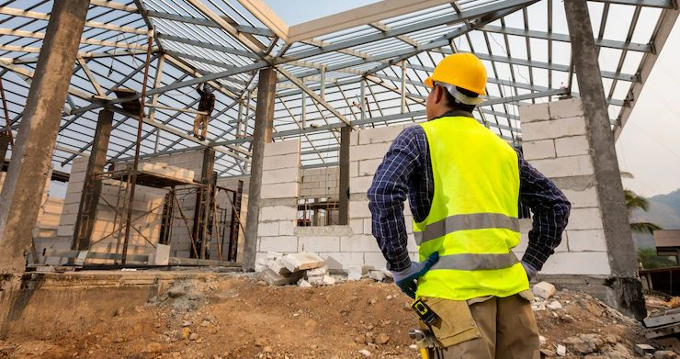

Slide 26
EDIFICAÇÕES
NR-8
Conclusão
A NR-8 desempenha um papel crítico na promoção da defesa e bem-estar dos funcionários nas edificações. Para as construtoras, sua compreensão e aplicação correta não apenas cumprem a legislação, mas também demonstram o compromisso com a saúde e resguardo dos contratados.

Slide 27
“1.1 As Normas Regulamentadoras – NR, relativas à segurança e medicina do trabalho, são de observância obrigatória pelas empresas privadas e públicas e pelos órgãos públicos da administração direta e indireta, bem como pelos órgãos dos Poderes Legislativo e Judiciário, que possuam empregados regidos pela Consolidação das Leis do Trabalho – CLT. (Alteração dada pela Portaria n.º 06, de 09/03/83)”
01
02

Slide 28
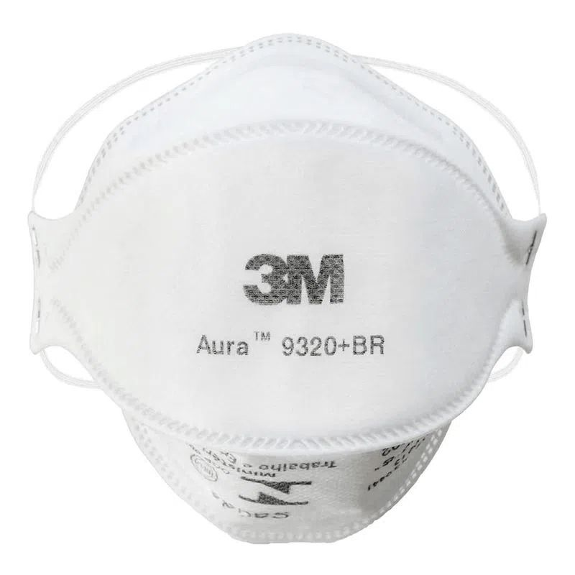
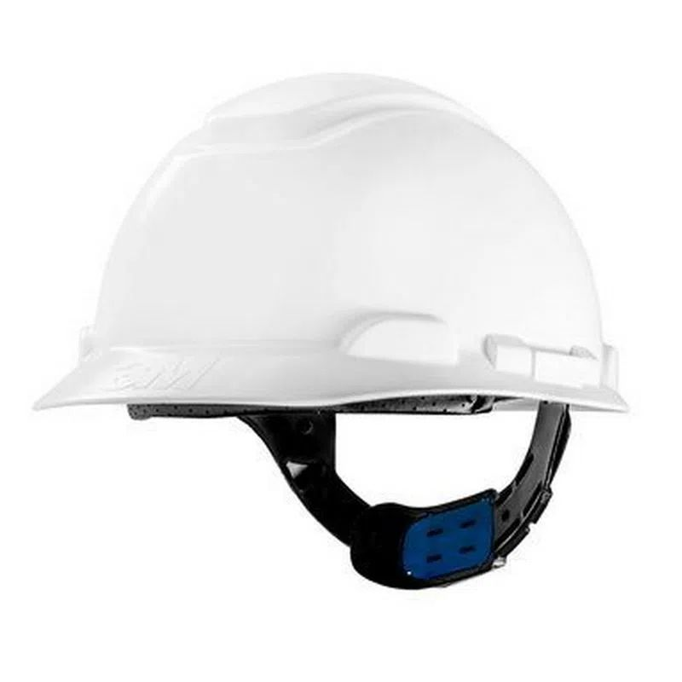
Principais EPIs usados na construção Civil
Em um canteiro de obras, é obrigatória a aplicação dos requisitos técnicos mínimos necessários à segurança e conforto de quem trabalha na edificação. Isso inclui a utilização de Equipamentos de Proteção Individual (EPIs) adequados, como:
Cintos de segurança;
Capacetes de segurança;
Calçados de segurança;
Máscaras e respiradores;
Luvas de segurança.

Slide 29
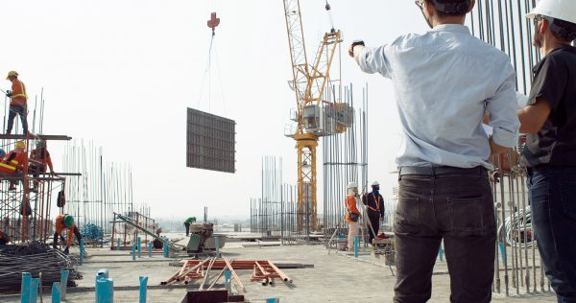

Slide 30
Proteção contra intempéries
As partes externas, assim como aquelas que separam as unidades autônomas de uma edificação, devem observar as normas técnicas oficiais referentes a:
Resistência ao fogo;
Isolamento térmico;
Isolamento e condicionamento acústico;
Resistência estrutural e impermeabilidade.
Quando for o caso, pisos e paredes também precisam ser impermeabilizados e protegidos contra a umidade para evitar o surgimento de agentes patológicos capazes de prejudicar a saúde dos trabalhadores.
Por fim, os locais de trabalho devem contar com coberturas adequadas para proteger todos contra as chuvas. Além disso, o isolamento das edificações não pode ser excessivo nem insuficiente.

Slide 31
FALE CONOSCO
Central de Cursos
Av. Floriano Peixoto, 615 - Centro
CEP 38402-100 – Uberlândia/MG
contato@centraldecursosdobrasil.com.br

